Slide 1
WorkIt
Тема: Социална среда за възлагане на задачи реализирана на Android мобилно приложение

Slide 2
Използвани технологии
Android приложение
Kotlin – използва се за разработка на Android мобилни приложения подразбиране
C#
.NET MVC – сървър(хостнат в azure: „http://workit.azurewebsites.net/api“)
.MSSQL Server – база данни
MVP – Model-View-Presenter архитектура на мобилното приложение

Slide 3
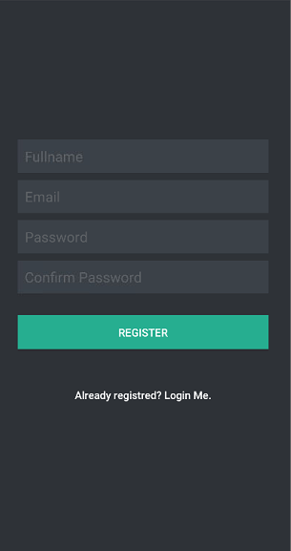
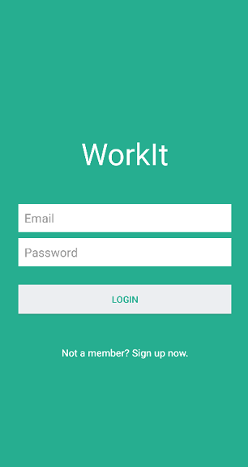
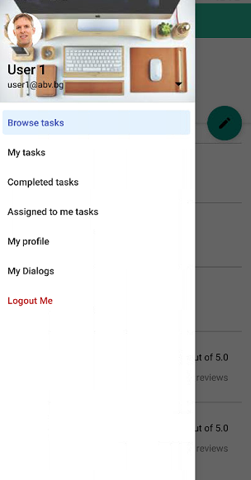
Екрани
Регистрация
Влизане в акаунт
Навигация

Slide 4
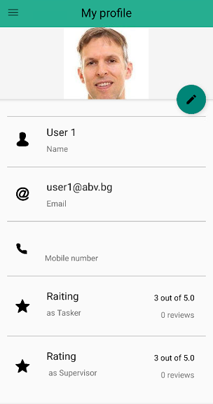
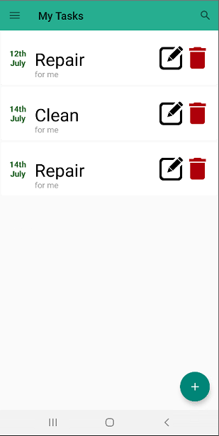
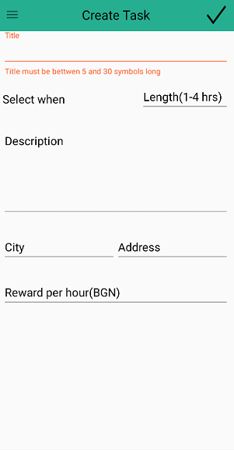
Екрани
Профил
Мойте задачи
Създаване на задача

Slide 5
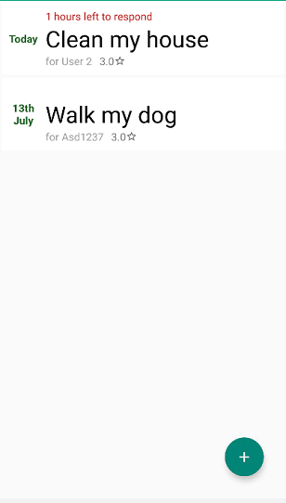
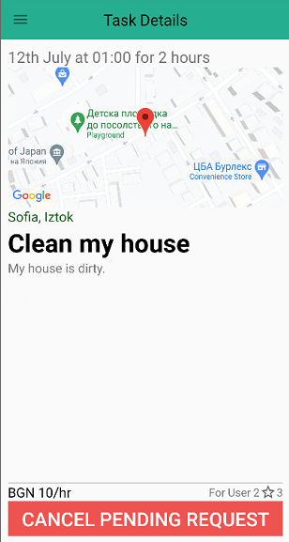
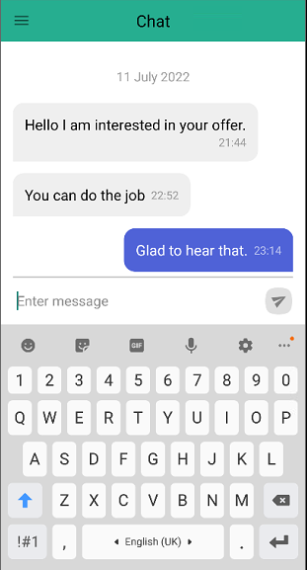
Екрани
Списък със задачи
Информация
за задача
Съобщения

Slide 6
Схема на базата данни
Списък със задачи
Информация
за задача
Съобщения

Slide 7
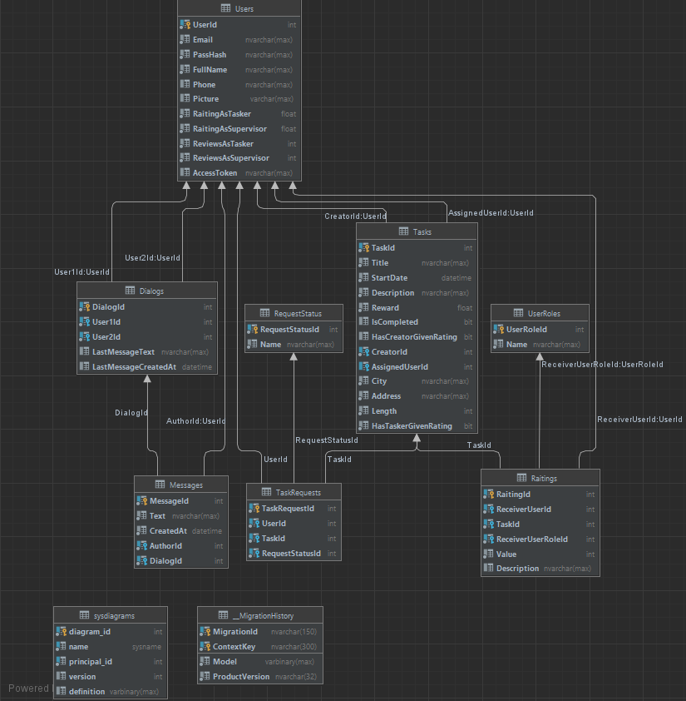
Схема на базата данни

Slide 8
Демо

Slide 9
Благодаря за вниманието!

